Slide 1
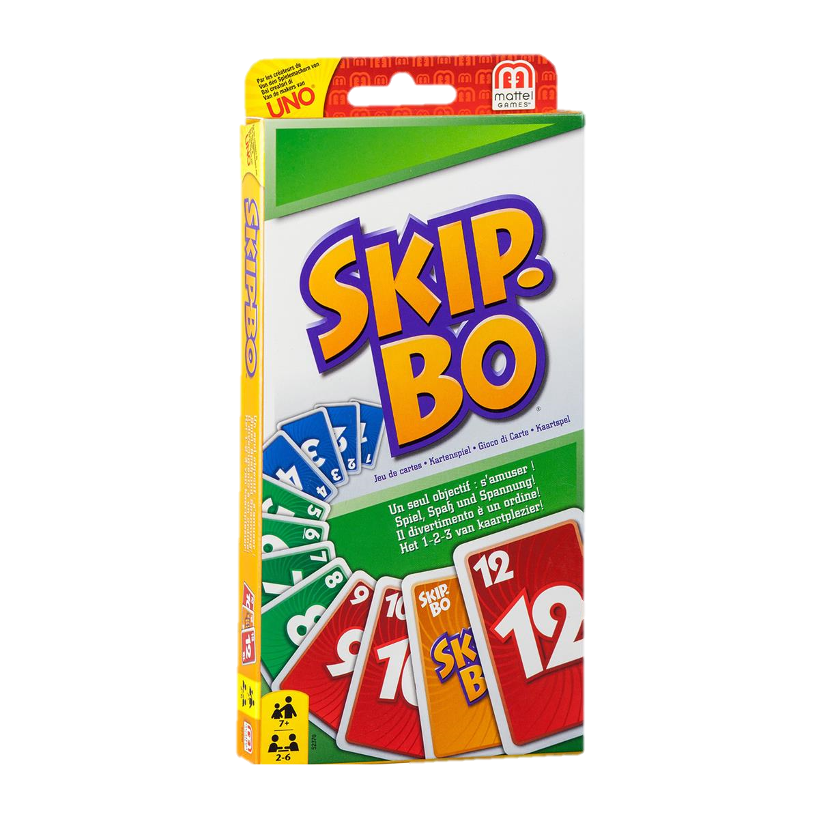
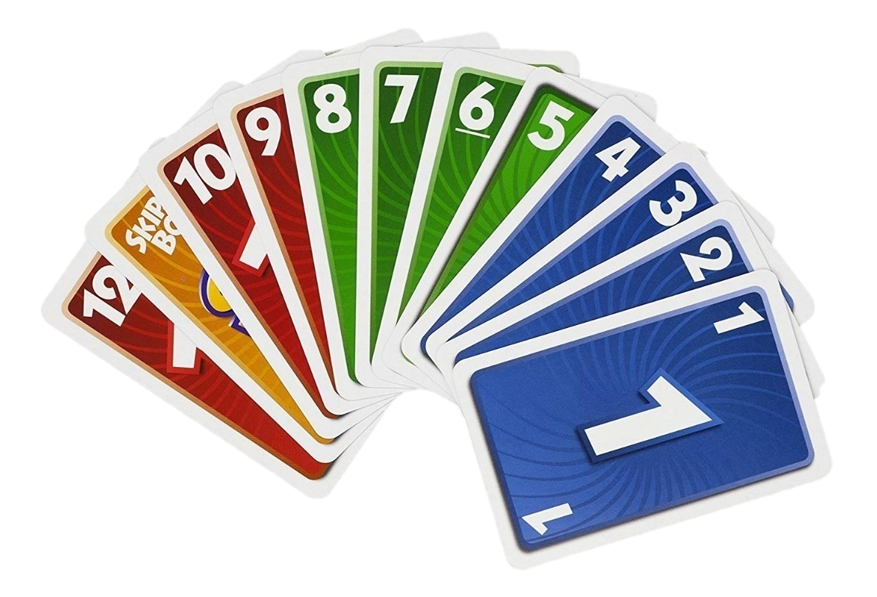


MeilensteinpräsentationⅠ
Implementierung von Skip-Bo © als Skip-Bro’s
Gruppe Skip-Bros:
Manuela Wildi
Rao Rohan Girish
Guillaume Joyet
Janni Batsilas
Quelle: mercadolibre.com

Slide 2





Übersicht
Spielbeschreibung
Anforderungen
Client / Server, Networking
Organisation

Slide 3
Übersicht
Spielbeschreibung
Anforderungen
Client / Server, Networking
Organisation

Slide 4
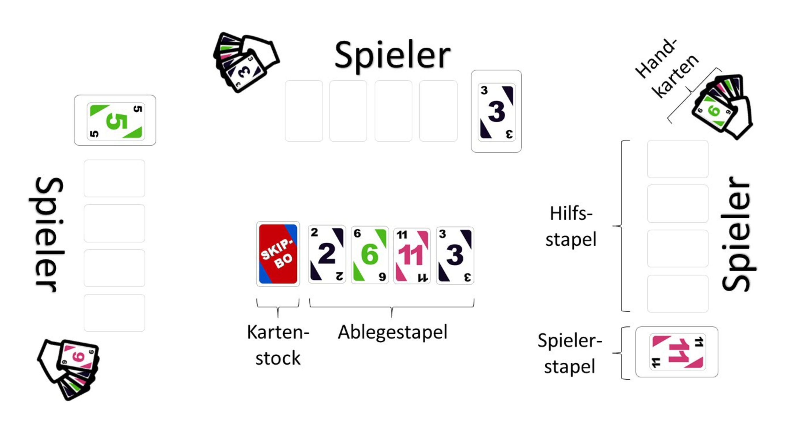
Spielbeschreibung
Ziel
Alle Karten vom Spielerstapel ablegen
Rundenbasiert
Karten
Zahlen 1-12
Skip-Bro Karten = Joker
Quelle: Focus.de

Slide 5
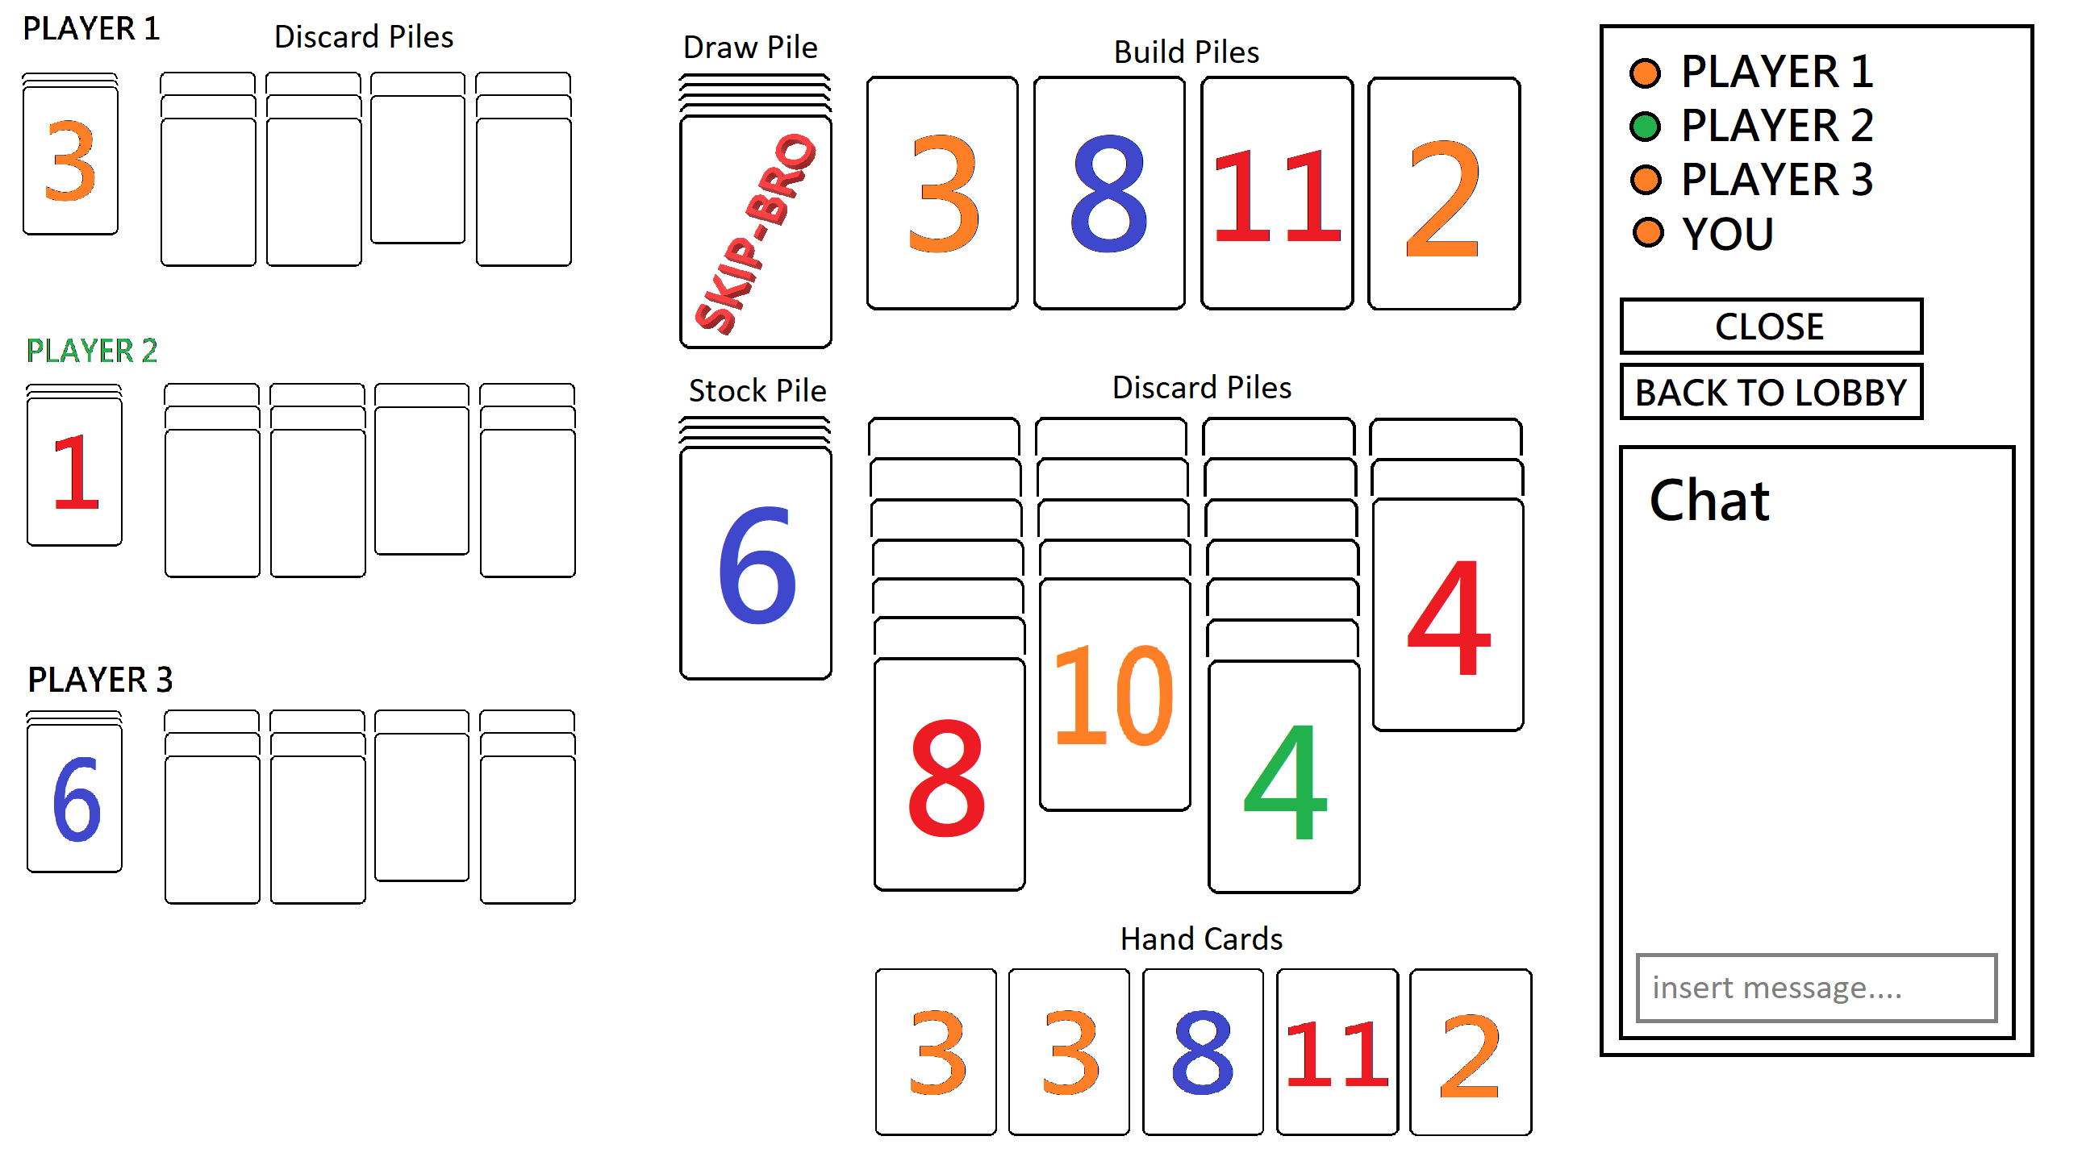
Spielbeschreibung
Mock-Up

Slide 6
Übersicht
Spielbeschreibung
Anforderungen
Client / Server, Networking
Organisation

Slide 7
Anforderungen
Aufbau
Spielfeld aus mehreren fixen Stapeln
Spielverlauf
Zugweise: Aktionen nur für einen Spieler aufs Mal aktiviert
Timer und Button gleichzeitig sorgen für Beenden des Zuges
Mechanics
Drag & Drop
Programm muss unerlaubte Züge verhindern
Automatisierte Prozesse

Slide 8
Anforderungen
Konkrete Beispiele für Klassen
Class Game: regelt Spielverlauf
Class Table: Spielfeld, beinhaltet GUI-Elemente
Class Player: verwaltet Karten und Stapel eines Spielers
Class Card
Class Pile

Slide 9
Übersicht
Spielbeschreibung
Anforderungen
Client / Server, Networking
Organisation

Slide 10
Client / Server Networking
Notes:
Zur Identifizierung eines Servers dient neben der IP-Adresse des Rechners die so genannte Portnummer. Portnummern werden auch vom Server benutzt, um den anfragenden Client für die Rückantwort zu adressieren

Slide 11
Übersicht
Spielbeschreibung
Anforderungen
Client / Server, Networking
Organisation

Slide 12
Organisation
Sitzungs-protokoll
Spielanleitung
Tagebuch
Code-Struktur
‘’Codecheck’’
Präsentationen
Sauberes Verzeichnis
Pflege des Projektplans
Protokoll-Dokument
Logo
Lektion Gelernt
Manuela
Guillaume
Rohan
Janni
Client
Server
Besprechungen im Team jeden Dienstag Nachmittag

Slide 13
Organisation

